Slide 1
Chương 5: tính gần đúng đạo hàm & tích phân
Tài liệu:
Giải Tích Số, Phạm Kỳ Anh
Elementary Numerical Analysis, Atkinson & Han
Numerical methods, Greenbaum & Chartier
Tác giả: TS. Hà Phi
Khoa Toán – Cơ - Tin học
ĐHKHTN, ĐHQGHN

Slide 2


Bài toán 1: tính gần đúng đạo hàm
$$\frac{d^{n}f}{dx^{n}}$$
$$f^{\left(n\right)}\left(x\right)$$
hay
Đặt vấn đề: chúng ta đã cho hàm y = f (x) và muốn nhận một trong các đạo hàm của nó tại điểm x = x_k. Thuật ngữ “đã cho” có nghĩa là chúng ta có một thuật toán để tính toán hàm hoặc chúng ta có một tập hợp các điểm dữ liệu rời rạc (x_i, y_i), i = 0, 1,. . . , n.
Trong cả hai trường hợp, chúng ta có quyền truy cập vào một số lượng hữu hạn các cặp dữ liệu (x, y) để tính toán đạo hàm.
Công cụ 1: khai triển chuỗi Taylor của f (x) tại điểm x_k, công cụ này có ưu điểm là cung cấp cho chúng ta thông tin về sai số => Phương pháp sai phân hữu hạn
Công cụ 2: đa thức nội suy, i.e. ta có thể đi tính đạo hàm của đa thức nội suy P(x) xấp xỉ f(x) và sau đó tính P’(x_k). => Phương pháp nội suy
Google search: automatic differentiation

Slide 3
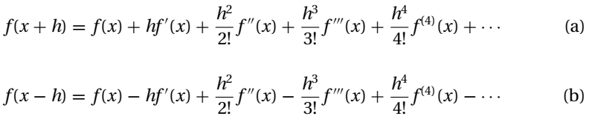
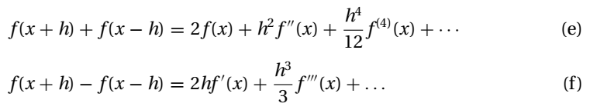

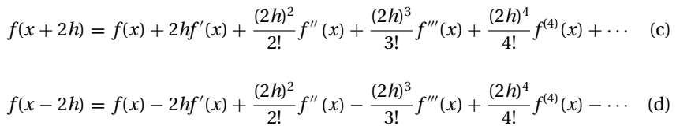
Các công thức sai phân trung tâm
Dựa trên các khai triển chuỗi Taylor tiến và lùi của f (x) tại x, chẳng hạn như
Do đó
ta có
Từ (e) và (f) ta có công thức sai phân trung tâm cho f’(x) với sai số O(h^2)
Q? Sử dụng thêm 2 khai triển Taylor nữa của f(x) tại x như (c) & (d) ở dưới đây. Hãy đi tìm công thức sai phân trung tâm cho f’(x) với sai số O(h^4)

Slide 4


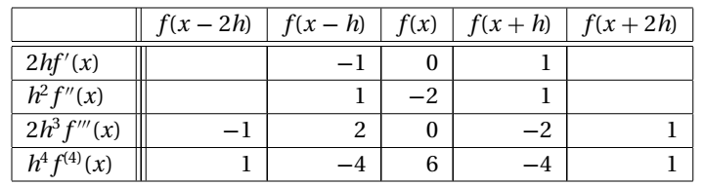

Các công thức sai phân trung tâm
Tương tự ta có
$$⇒$$
Thay thế các xấp xỉ của f’(x) và f’’(x) vào (e) và (f) ta được các xấp xỉ đạo hàm cấp cao hơn
Bảng tổng hợp các hệ số của xấp xỉ sai phân trung tâm với sai số O(h^2)

Slide 5



Các công thức sai phân 1 phía với sai số O(h)
Dựa trên các khai triển chuỗi Taylor tiến và lùi của f (x) tại x, chẳng hạn như
Do đó ta có các công thức sai phân 1 phía sau
Sai phân tiến (forward difference)
Sai phân lùi (backward difference)
Tương tự ta có CT sai phân tiến cho f’’(x)
Chú ý: Thực tế đòi hỏi các công thức có độ chính xác tốt hơn O(h), i.e. O(h^p) với p>1.

Slide 6
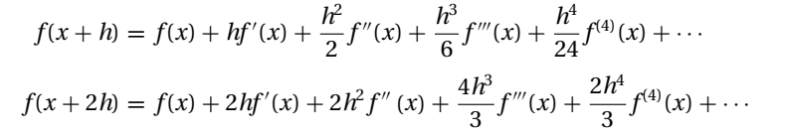



Các công thức sai phân 1 phía với sai số O(h^p)
Chúng ta loại bỏ f "(x) bằng cách lấy PT2 – 4 * PT1. Kết quả là
=>
=>
Xấp xỉ sai phân tiến bậc 2

Slide 7
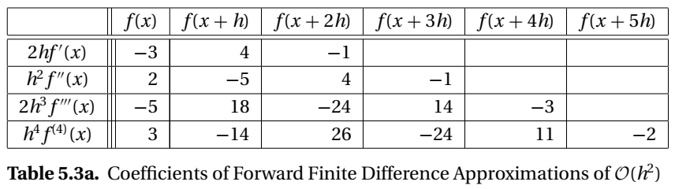
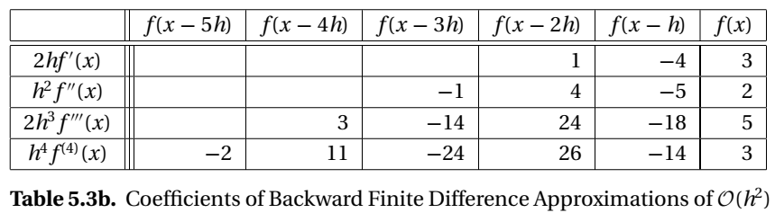
Các công thức sai phân 1 phía với sai số O(h^p)
Các xấp xỉ sai phân hữu hạn cho các đạo hàm cấp cao hơn f’(x) liên quan thêm nhiều chuỗi Taylor. Do đó, xấp xỉ sai phân tiến cho f "(x) sử dụng chuỗi Taylor cho f (x + h), f (x + 2h) và f (x + 3h);
xấp xỉ cho f '''(x) bao gồm các chuỗi cho f (x + h), f (x + 2h), f (x + 3h), f (x + 4h), v.v.

Slide 8





Ngoại suy richardson
Phép ngoại suy Richardson là một phương pháp đơn giản để tăng độ chính xác của một số phương pháp số nhất định, bao gồm các phép xấp xỉ sai phân hữu hạn.
Giả sử rằng chúng ta có một phương pháp tính toán gần đúng một đại lượng G.
Hơn nữa, giả sử rằng kết quả phụ thuộc vào một tham số h (step/bước của phương pháp).
Ký hiệu xấp xỉ bằng g (h), ta có G = g(h) + E(h), trong đó E(h) đại diện cho sai số.
Phép ngoại suy Richardson có thể giảm sai số, miễn là nó có dạng trong đó c và p là các hằng số.
Chúng ta bắt đầu bằng cách tính g (h) với một số giá trị của h
và
Khi đó ta có thể khử c và tính ra G
bằng CT ngoại suy Richardson
TH đặc biệt phổ biến là sử dụng
h_2 = h_1/2

Slide 9
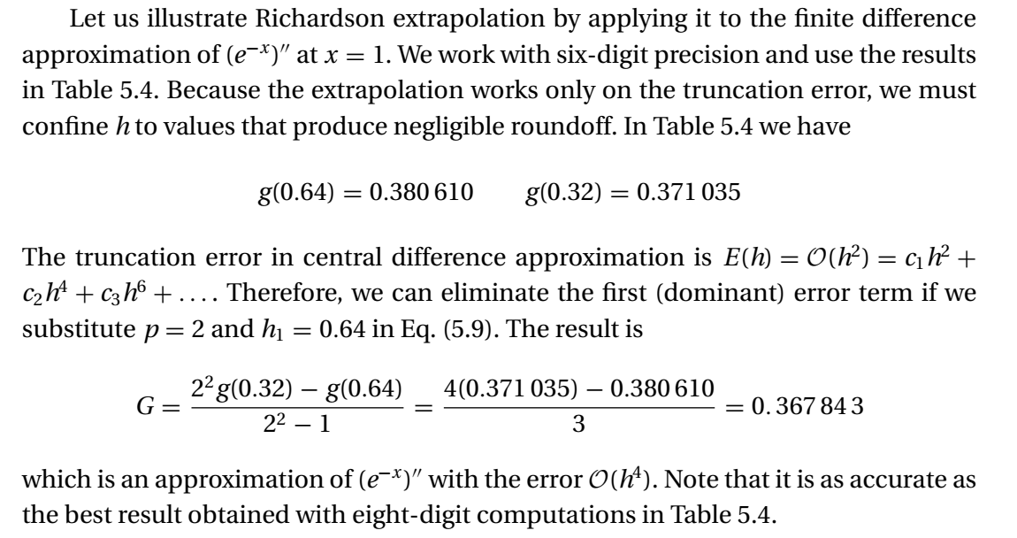

Slide 10

Phương pháp sử dụng đa thức nội suy
Nếu f (x) được cho dưới dạng một tập các điểm dữ liệu rời rạc, thì phép nội suy có thể là một công cụ rất hiệu quả để tính toán các đạo hàm của nó.
Ý tưởng là xấp xỉ đạo hàm của f (x) bằng đạo hàm của đa thức nội suy
đi qua n + 1 điểm dữ liệu
Ưu điểm: Phương pháp này đặc biệt hữu ích nếu các điểm dữ liệu được phân bố không đều, và do đó không thể áp dụng phương pháp sai phân hữu hạn.
Hạn chế: Các phương pháp nội suy Lagrange hay Newton đều không phù hợp ở đây, do việc lấy đạo hàm của các đa thức nội suy (dạng Lagrange/Newton) là rất khó & không rẻ (chi phí tính toán đắt).
Giải pháp: Phương pháp bình phương tối thiểu (sẽ trở thành nội suy khi bậc của đa thức = n, và ta có chính xác n+1 mốc nội suy).
Trường hợp dữ liệu bị nhiễu (bậc của đa thức = m < n) thì vẫn dùng bình phương tối thiểu nbt.

Slide 11
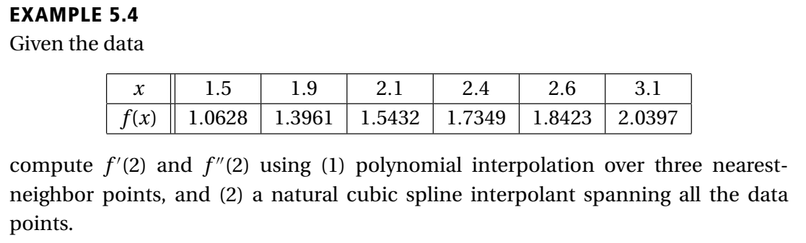
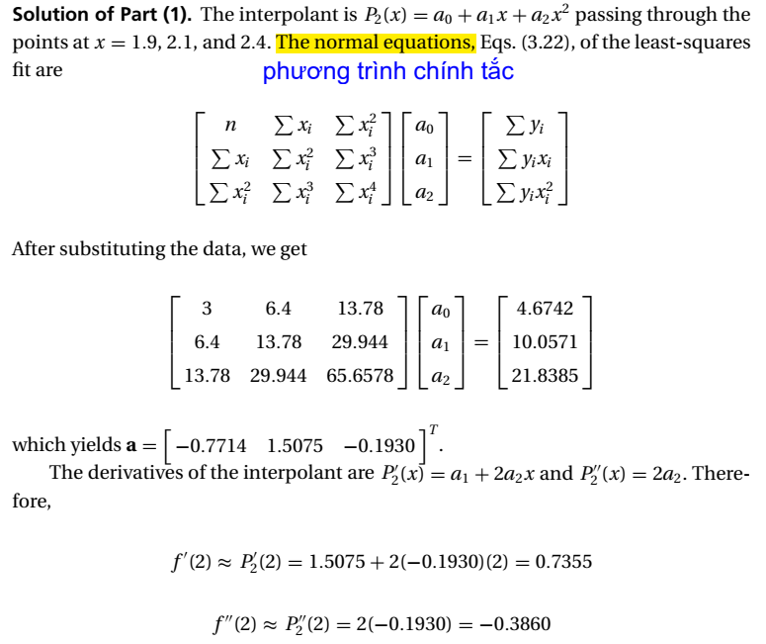

Slide 12
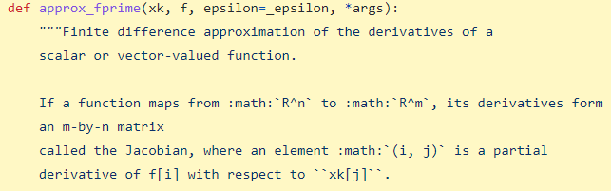

Python built-in functions: scipy.optimize.approx_fprime (1/2)

Slide 13
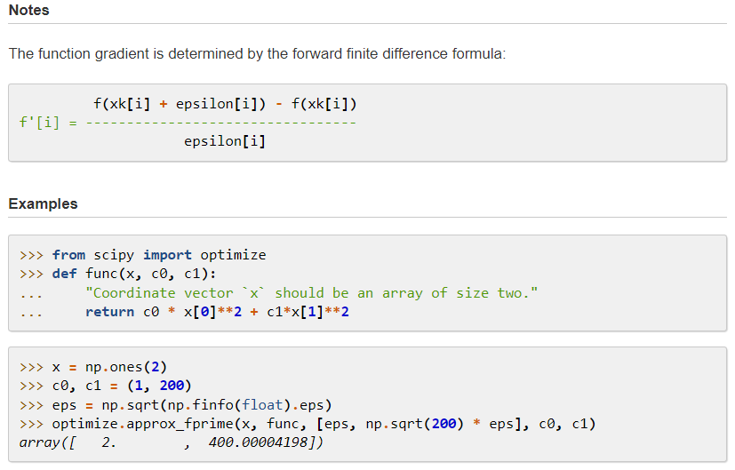
Python built-in functions: scipy.optimize.approx_fprime (2/2)

Slide 14
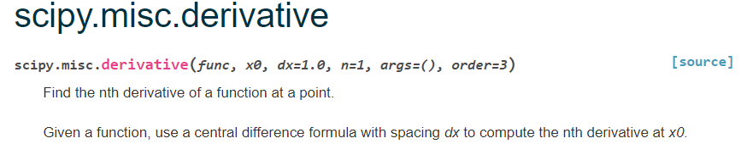
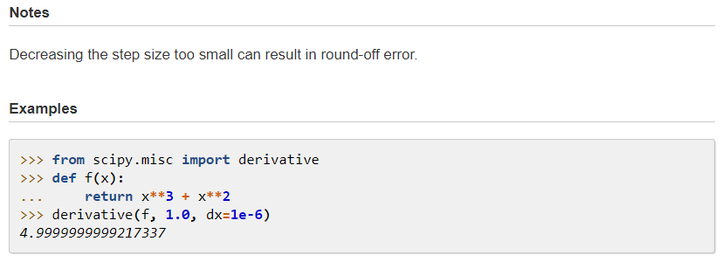
Python built-in functions: scipy.misc.derivative (1/2)

Slide 15
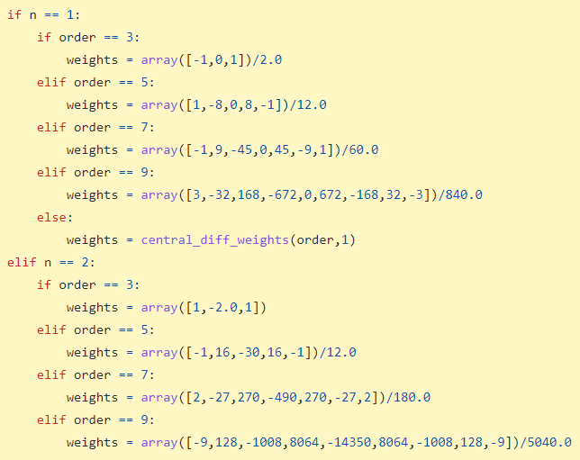
Python built-in functions: scipy.misc.derivative (2/2)
Inside the code scipy.misc.derivative

Slide 16
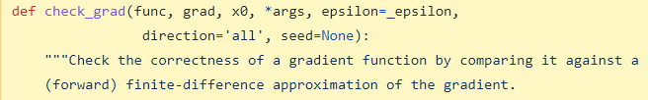
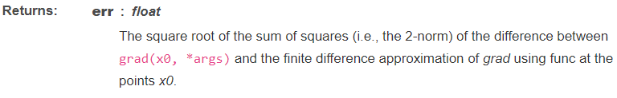
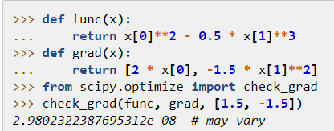
Python built-in functions: scipy.optimize.check_grad

